Slide 1
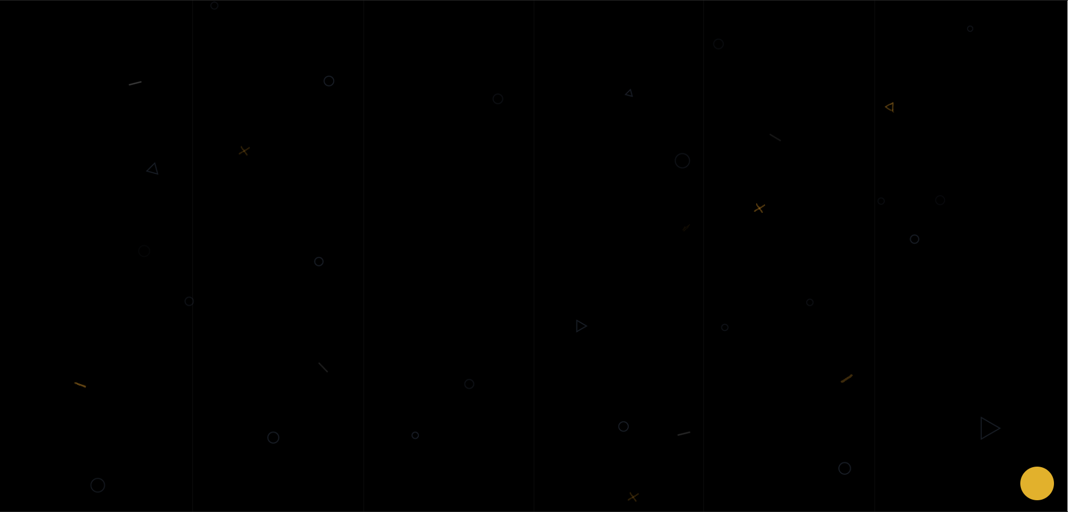
Apresentação de Introdução ao 1º trabalho
Nesta apresentação iremos apresentar as ideias, estudos e protótipos que foram desenvolvidos, com o objetivo de construir as fundações do nosso projeto.

Slide 2


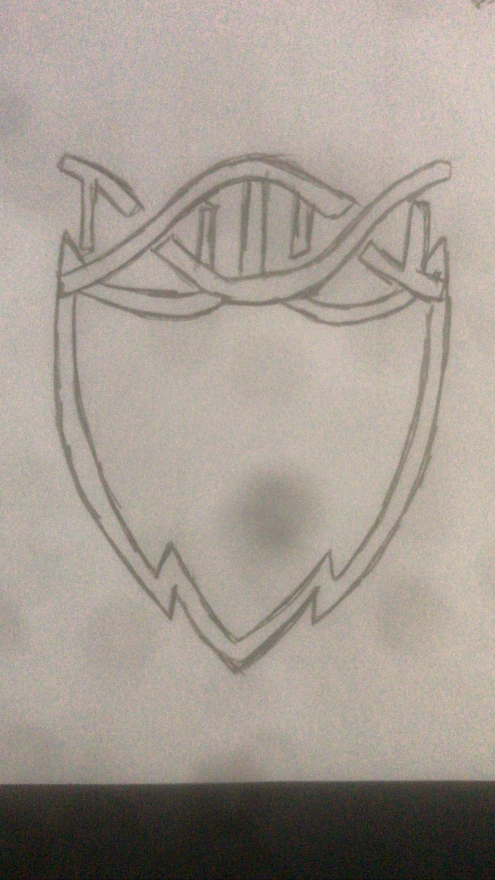
Como logo para o nosso jogo desenvolvemos diversos modelos e protótipos.

Slide 3

O a junção de todos os prótios e modelos resultaram no seguinte produto final(beta).

Slide 4


Onde nos inspiramos?
A nossa ideia surgiu após nos lembrarmos de algumas referências de jogos 2D que jogamos quando eramos mais novos.

Slide 5
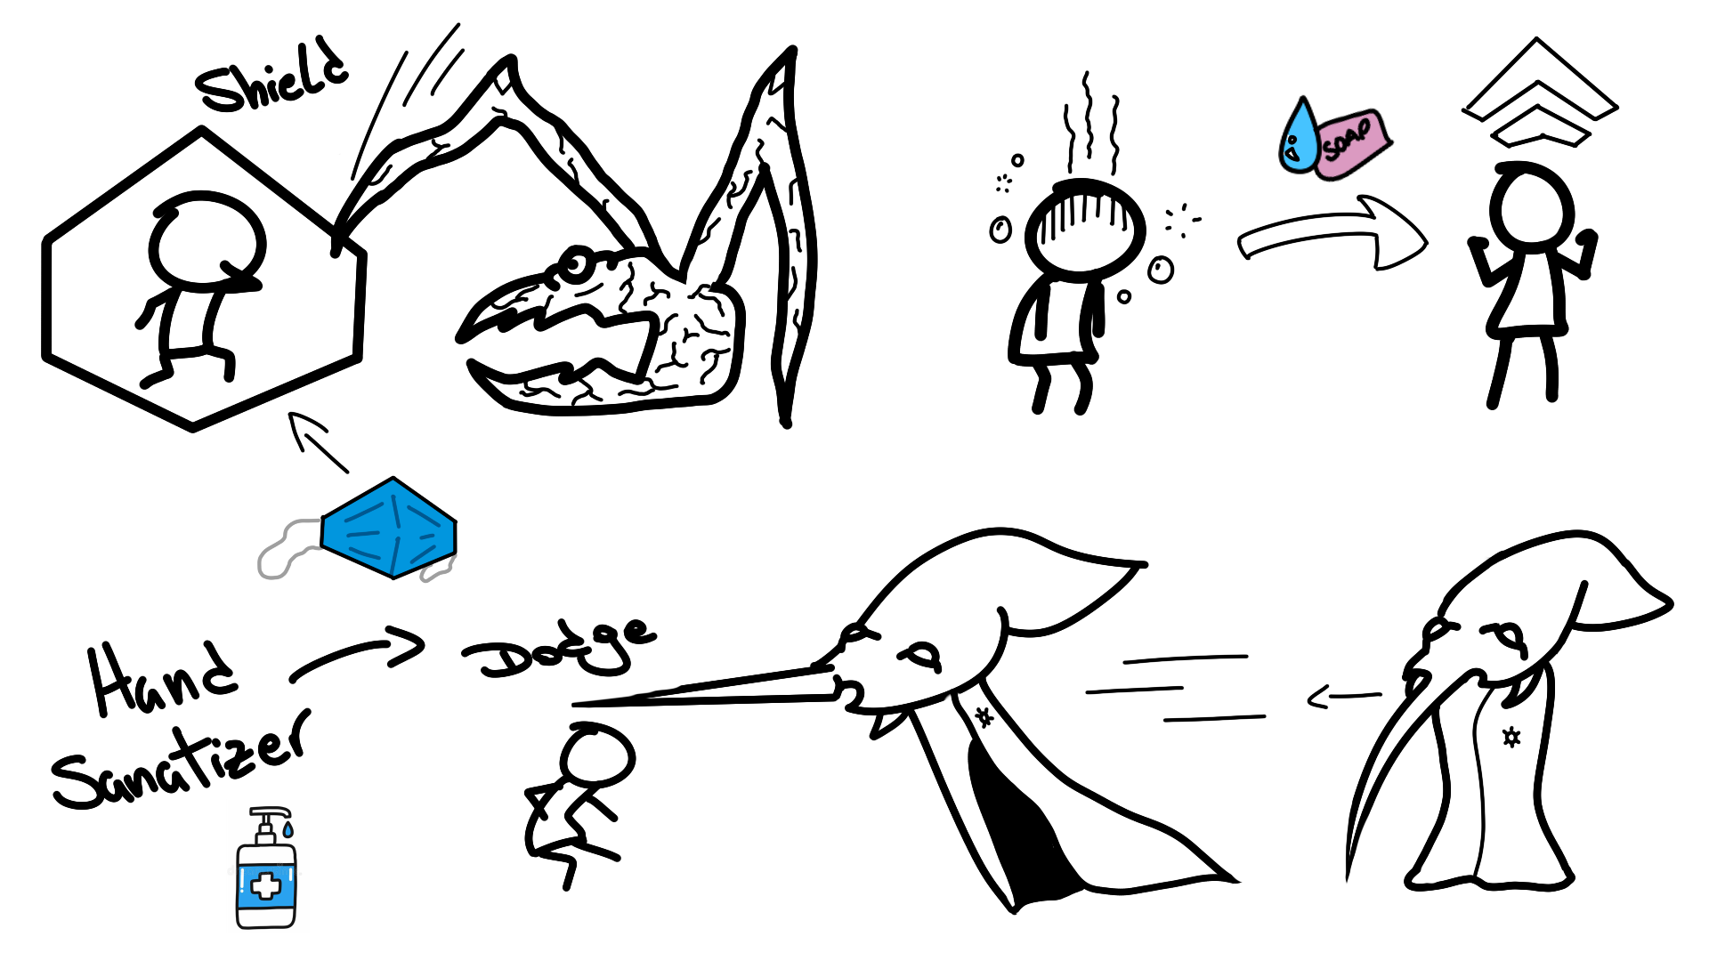

No que vai consistir o jogo?
A ideia do enredo nosso jogo, surgiu com base na situação pandémica atual.
Em resumo a história do jogo vai ser em redor do herói que tenta impedir a libertação de um vírus, por um vilão.

Slide 6
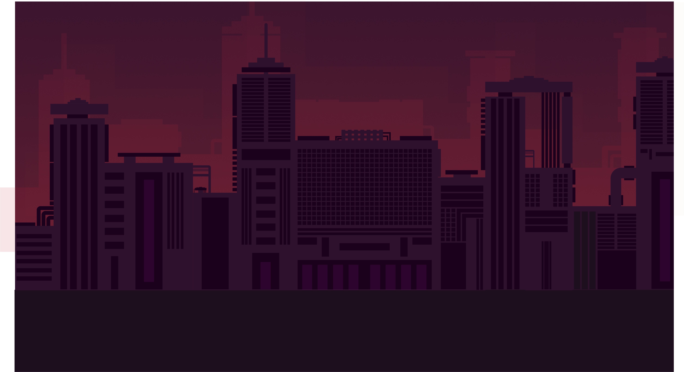
Qual vai ser o plano de desenvolvimento?
Protótipo de uma animação
A planificação do desenvolvimento do jogo, divide-se em três partes essenciais:
Brainstorming para a Narrativa do jogo;
Implementação das ideias no Unity;
Extras para adicionar no fim da construção do jogo;
Protótipo de um background

